Slide 1
ORAL DNB 2017
PARCOURS ÉDUCATIF CITOYEN

Slide 2
PLAN

Slide 3
PRÉSENTATION DE VOUS MÊME
NOM
ÂGE
SPORT PRATIQUÉ
INCLURE UNE PHOTO DE VOUS EN TENUE…
DEPUIS QUAND VOUS PRATIQUEZ LE SPORT, DEPUIS QUAND VOUS ÊTES À CORNEILLE
INTERNE/DP ETC…
METTRE CE QUI VOUS SEMBLE IMPORTANT SUR VOUS

Slide 4
POURQUOI J’AI CHOISI CE PARCOURS?
ÊTRE CITOYEN C’EST À LA FOIS AVOIR UN STATUT JURIDIQUE (DROITS, DEVOIRS) MAIS AUSSI PARTICIPER À LA VIE SOCIALE.
ÊTRE À CORNEILLE ET SPÉCIFIQUEMENT EN STRUCTURE SPORTIVE M’A AIDÉ À APPRÉHENDER CES DEUX DIMENSIONS
VOUS POUVEZ ÉLARGIR, COMPLÉTER ETC…

Slide 5
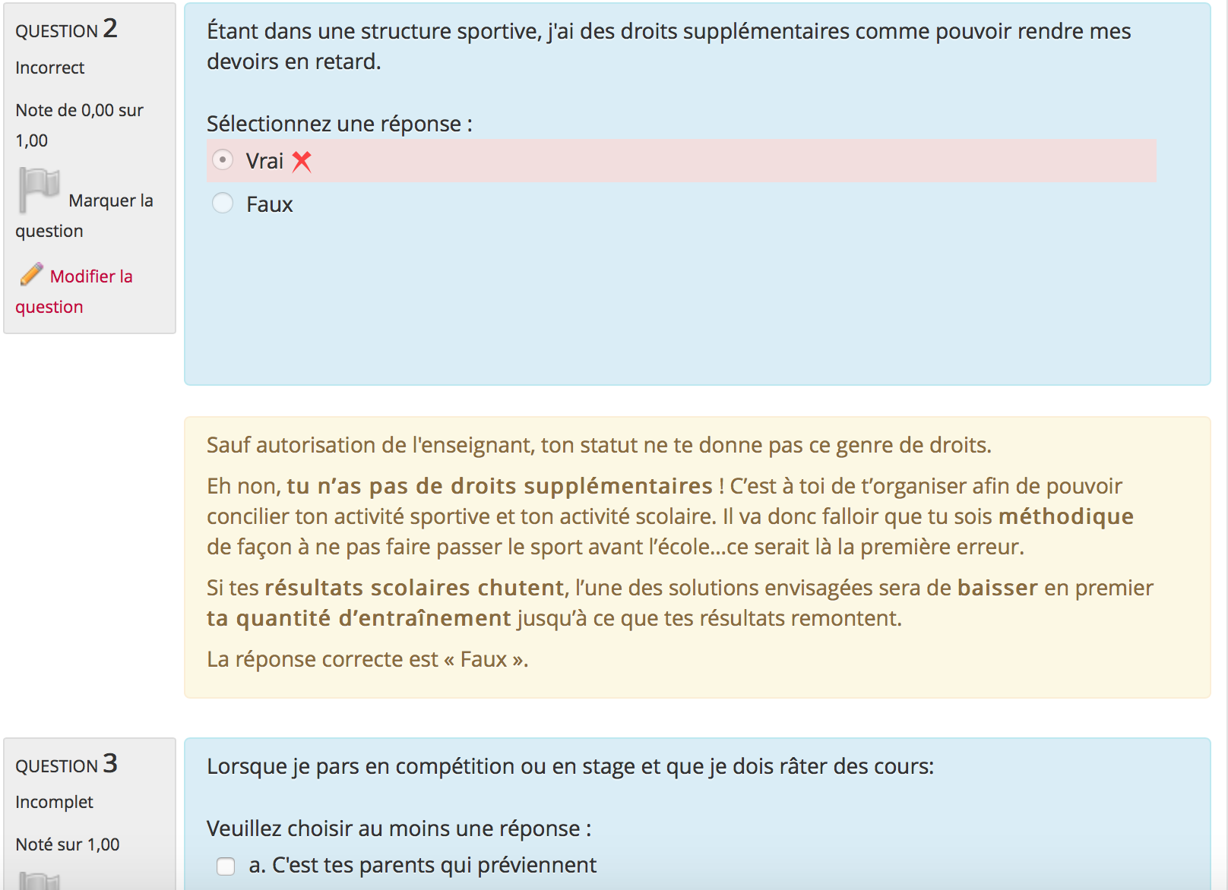
I/ ÊTRE EN STRUCTURE (PRÉCISER) À CORNEILLE M’A PERMIS DE ME FORMER À DEVENIR UN CITOYEN PLUS TARD
ON APPREND À VIVRE AVEC DES DROITS ET DES DEVOIRS
DÉLÉGUÉ
REPRÉSENTANT INTERNAT…
CONFÉRENCE MJS SUR LA CITOYENNETÉ
TITRE JO ARBITRAGE UNSS
INCLURE DES EXEMPLES

Slide 6
I/ CE QUE JE VIS EN STRUCTURE EST EN LIEN AVEC CE QUE J’APPRENDS EN COURS
DÉLÉGUÉ DE CLASSE
LES RÈGLES À L’ÉCOLE…

Slide 7
AU FINAL, L’APPORT POUR MOI
RÉALISER UNE SYNTHÈSE SUR CE POINT EN LIEN LE CONTEXTE SPÉCIFIQUE (LA STRUCTURE SPORTIVE) ET LES AUTRES EXEMPLES PRIS À CORNEILLE ET VU DANS DIFFÉRENTES DISCIPLINES.

Slide 8
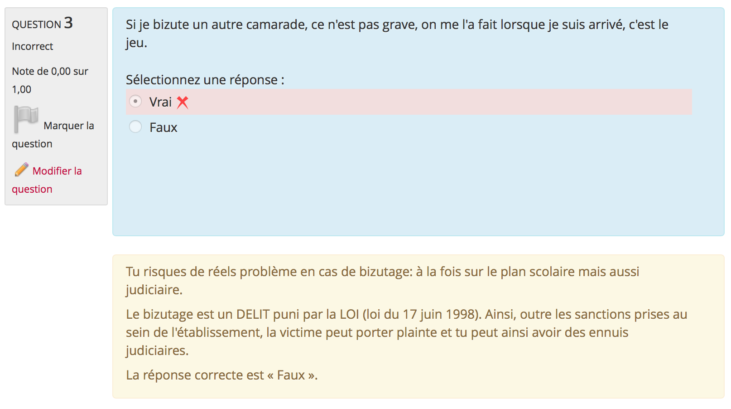
I/ ÊTRE EN STRUCTURE (PRÉCISER) À CORNEILLE M’A PERMIS DE MIEUX ME PRAPARER À VIVRE EN SOCIÉTÉ
ON APPREND À VIVRE EN GROUPE
INTERNAT
NOMBRE D’HEURES PASSÉES ENSEMBLE
INCLURE DES PHOTOS, VIDÉOS…

Slide 9
La vie en groupe: comment on construit une culture spécifique (BB, TT, Judo etc…) dans la société (croiser parcours culturel)
Expliquer en quoi votre groupe est spécifique, ce qui vous différencie des autres.
Comment faites vous pour concilier cette culture avec la culture exigée à l’école: ex: jeu de combats tolérés en judo qu’on ne fait pas dans la cours…

Slide 10
Apprendre à vivre en société, c’est participer à son évolution sans être une contrainte (croisement avec le parcours santé)
Sur le plan de la santé, problématique actuelle est le surpoids, les problèmes de dos… l’activité physique est nécessaire. D’ailleurs depuis le 1er mars 2017 le sport peut être prescrit par les médecins.
Indiquez les éléments qui vont vous permettre de rester en bonne santé: éléments de diététique abordés, la prévention, ce qu’on fait en cas de blessure….

Slide 11
I/ CE QUE JE VIS EN STRUCTURE EST EN LIEN AVEC CE QUE J’APPRENDS EN COURS
FONCTIONNEMENT DANS LA CLASSE
QUELQUES FOIS JE SUIS TUTEUR, J’AIDE OU JE ME FAIS AIDER
JE SAIS ENTENDRE LORSQUE ÇA NE VA PAS
J’ESSAIE DE FAIRE AVANCER LE GROUPE

Slide 12
AU FINAL, L’APPORT POUR MOI
RÉALISER UNE SYNTHÈSE SUR CE POINT EN LIEN LE CONTEXTE SPÉCIFIQUE (LA STRUCTURE SPORTIVE) ET LES AUTRES EXEMPLES PRIS À CORNEILLE ET VU DANS DIFFÉRENTES DISCIPLINES.

Slide 13
ANALYSE PERSONNELLE
J’AI APPRÉCIÉ ÊTRE EN STRCTURE… MALGRÉ DES MOMENTS DIFFICILES (BLESSURES, MANQUE DE RÉUSSITE…)
J’AI PASSÉ X ANNÉES À CORNEILLE, CE QUI M’A PLUS… CE QUE JE N’AI PAS AIMÉ…
AU FINAL CE QUE J’EN RETIRE

Slide 14
AU FINAL, QUEL CITOYEN JE VEUX ÊTRE DEMAIN

Slide 15
CONCLUSION

